Slide 1
Automate the boring stuff with Python
Kapitel 1-2 højdepunkter

Slide 2
Automate The boring stuff with python
https://automatetheboringstuff.com/

Slide 3
Kapitel 1 højdepunkter
Grundlæggende Python Kapitel 1
Indtast Udtryk
Variabler
Variable Navne
Dit Første Program

Slide 4
Indtast Udtryk
>>> 2 + 2
4
Værdier
Operator
Streng
Operator
>>> 'Alice' + 'Bob’
'AliceBob'
Resultat
Resultat

Slide 5
Variabler
Variable
Værdi
>>> spam = 40
>>> spam
40
>>> eggs = 2
>>> spam + eggs
42
>>> spam + eggs + spam
82
>>> spam = 'Hello’
>>> spam
'Hello’
>>> spam = 'Goodbye’
>>> spam
'Goodbye'

Slide 6
Variable Navne
Det kan kun være et ord.
Det kan kun bruge bogstaver, numre og understrege (_) karakterer.
Den kan ikke begynde med et nummer.
Valid Names | Invalid names
balance | current-balance (bindestreger er ikke tilladt)
currentBalance | current balance (bindestreger er ikke tilladt)
current_balance | 4account (kan ikke begynde med et nummer)
_spam | 42 (kan ikke begynde med et nummer)
SPAM | total_$um (Specielle karakterer som $ er ikke tilladt)
account4 | 'hello' (Specielle karakterer som ' er ikke tilladt)

Slide 7
Dit Første Program
❶ # This program says hello and asks for my name.
❷ print('Hello world!’) print('What is your name?') # ask for their name
③ myName = input()
④ print('It is good to meet you, ' + myName)
⑤ print('The length of your name is:’)
print(len(myName))
⑥ print('What is your age?') # ask for their age
myAge = input()
print('You will be ' + str(int(myAge) + 1) + ' in a year.')

Slide 8
Kapitel 2 højdepunkter
Flow styring Kapitel 2
Grundlæggende Flow styring
Boolske Værdier
Sammenlignings Operatorer
Binær Bolske Operatorer
Blandede Operatorer
Elementer i flow styring
If udtryk
Else udtryk
Elif udtryk
While løkke udtryk
Break udtryk
Continue udtryk
For løkker
Range() funktionen
Importer moduler

Slide 9
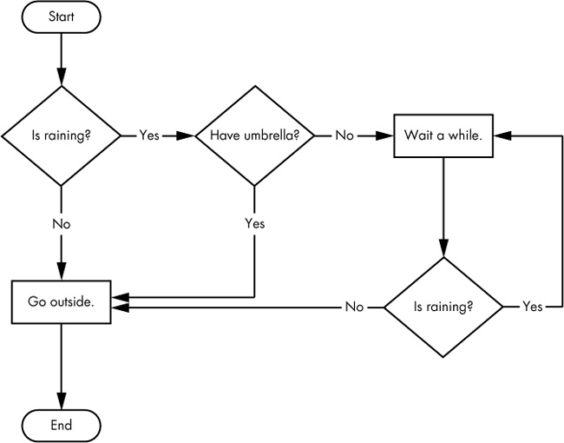
Grundlæggende Flow styring

Slide 10
Boolske Værdier
>>> spam = True
>>> spam
True

Slide 11
Sammenlignings Operatorer
Operatorer | Betydning
== | Lig med
!= | Ikke lig med
< | Mindre end
> | Større end
<= | Mindre end eller lig med
>= | Større endd eller lig med

Slide 12
Binær Bolske Operatorer
Operatorer | Betydning
and | Og
or | Eller
not | Ikke
>>> True and True
True
>>> True and False
False
>>> False and False
False
>>> True or True
True
>>> True or False
True
>>> False or False
False
>>> not True
False
>>> not False
True

Slide 13
Blandede Operatorer
>>> (4 < 5) and (5 < 6)
True
>>> (4 < 5) and (9 < 6)
False
>>> (1 == 2) or (2 == 2)
True

Slide 14
Elementer i flow styring
Betingelse
name = 'Mary'
password = 'swordfish'
if name == 'Mary':
print('Hello Mary')
if password == 'swordfish':
print('Access granted.')
else:
print('Wrong password.')
Clasul

Slide 15
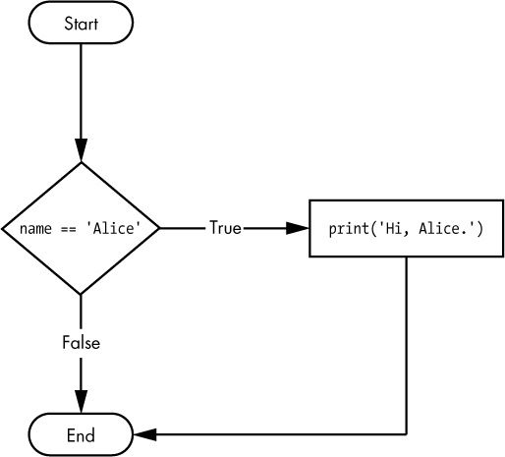
If udtryk
Ordet ”if”
En betingelse (hvilket er et udtryk som enten giver True eller False)
Et Kolon
Efterfølgende linie, er en indrykket blok af kode (kaldet klausul)
if name == 'Alice’:
print('Hi, Alice.')

Slide 16
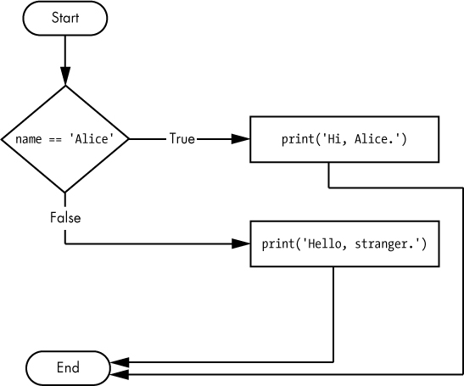
Else udtryk
Ordet ”else”
Et Kolon
Efterfølgende linie, er en indrykket block af kode (kallet else calusul)
name = 'Bob'
if name == 'Alice':
print('Hi, Alice.')
else:
print('Hello, stranger.')

Slide 17
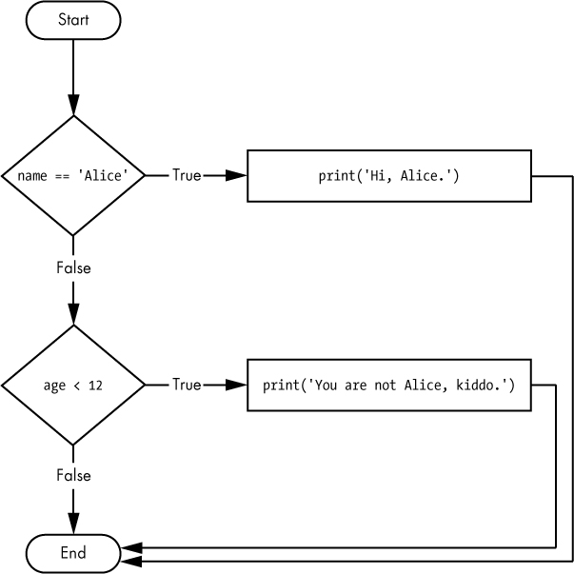
Elif udtryk
Ordet ”elif”
En betingelse (hvilket er et udtryk som enten giver True eller False)
Et Kolon
Efterfølgende linie, er en indrykket block af kode (kallet elif calusul)
name = 'Bob'
age = 5
if name == 'Alice':
print('Hi, Alice.')
elif age < 12:
print('You are not Alice, kiddo.')

Slide 18
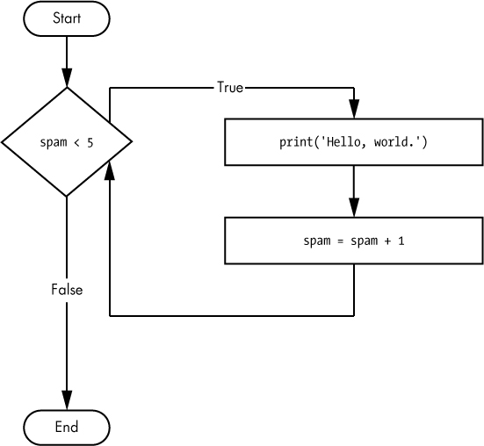
While løkke udtryk
Ordet ”while”
En betingelse (hvilket er et udtryk som enten giver True eller False)
Et Kolon
Efterfølgende linie, er en indrykket blok af kode (kaldet while klausul)
spam = 0
while spam < 5:
print('Hello, world.')
spam = spam + 1

Slide 19
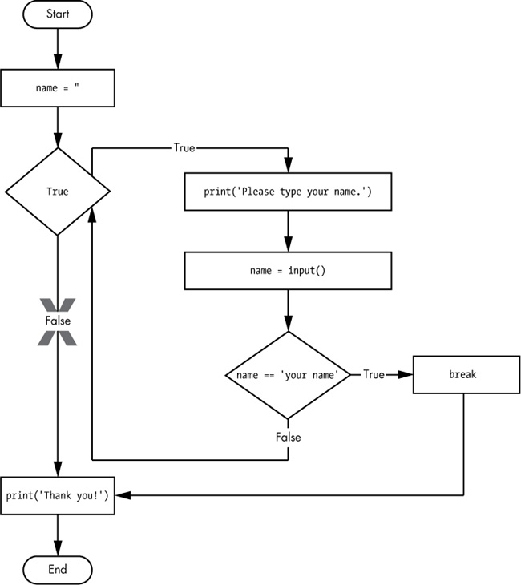
Break udtryk
Bruges til at hurtigt afslutte løkker
while True:
print('Please type your name.')
name = input()
if name == 'your name':
break
print('Thank you!')

Slide 20
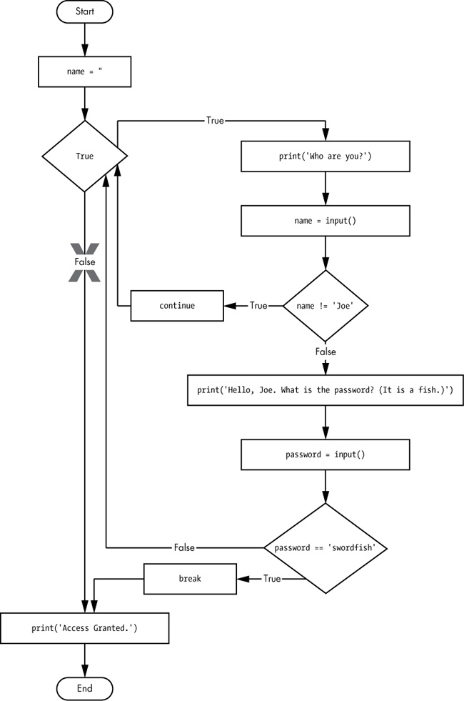
Continue udtryk
Bruges til at springe til løkke start
while True:
print('Who are you?’)
name = input()
if name != 'Joe': #(1)
continue #(2)
print('Hello, Joe. What is the password? (It is a fish.)’)
password = input() #(3)
if password == 'swordfish’:
break #(4)
print('Access granted.') #(5)

Slide 21
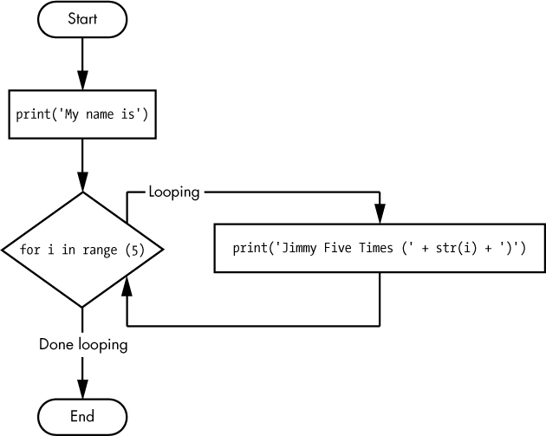
For løkker
Ordet ”for”
En variable
Ordet ”in”
Et kald til range() funktionen
Et Kolon
Efterfølgende linie, er en indrykket blok af kode (kaldet for klausul)
print('My name is’)
for i in range(5):
print('Jimmy Five Times (' + str(i) + ')')

Slide 22
Range() funktionen
Class range (stop)
Class range (start, stop[, step])
Start = Start værdien
stop = stop værdien
Step = spring værdien, angiver niveauet range() springer med.
for i in range(2, 10, 2):
print(i)

Slide 23
Importer moduler
Ordet ”import”
Modul navnet
Alternativt efterfølgende moduler adskilt med komma
import random
for i in range(5):
print(random.randint(1, 10))

